Slide 1
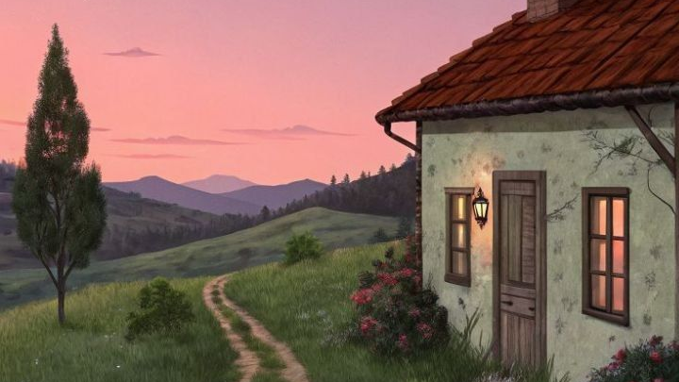
Η δομή του παραμυθιού
Αρχή – Μέση – Τέλος

Slide 2
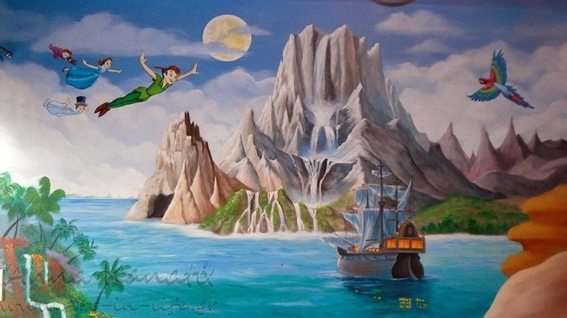
Έννοια της δομής
Κάθε παραμύθι έχει μια σειρά.
Η ιστορία ξεκινά, συνεχίζεται και τελειώνει.

Slide 3
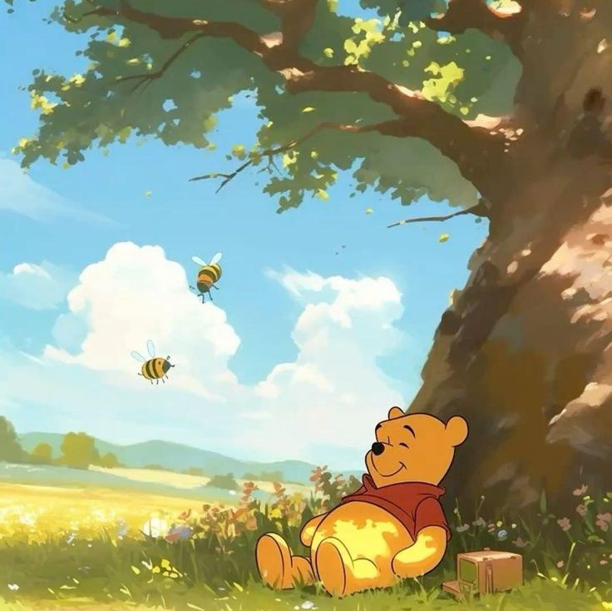
Η αρχή του παραμυθιού
Γνωρίζουμε τους ήρωες
Μαθαίνουμε πού γίνεται η ιστορία
Όλα είναι ήρεμα

Slide 4
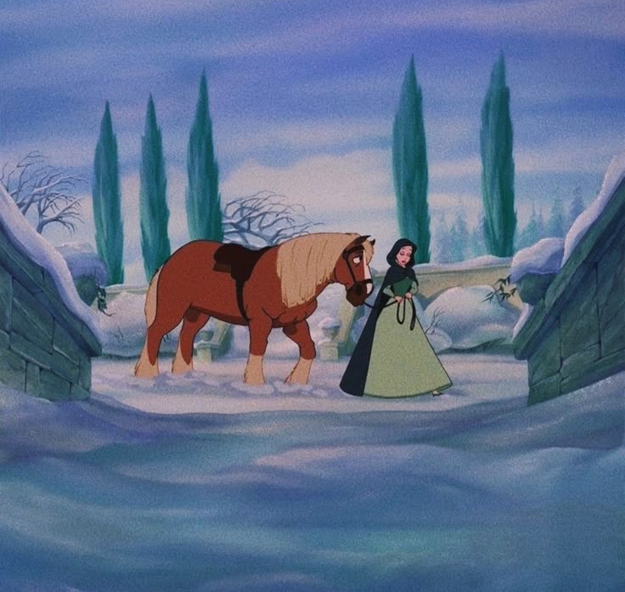
Η μέση του παραμυθιού
Κάτι συμβαίνει
Υπάρχει ένα πρόβλημα
Ο ήρωας προσπαθεί να το λύσει

Slide 5
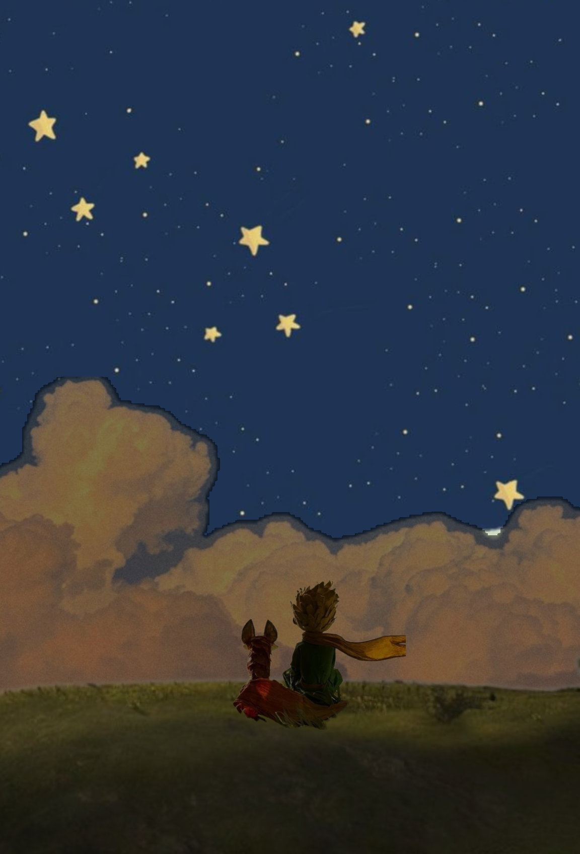
Το τέλος του παραμυθιού
Το πρόβλημα λύνεται
Όλοι είναι χαρούμενοι
Η ιστορία τελειώνει

Slide 6
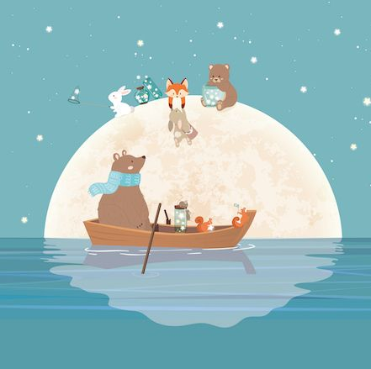
Διάγραμμα αρχή–μέση–τέλος
ΑΡΧΗ
ΗΡΩΕΣ
ΜΕΣΗ
ΠΡΟΒΛΗΜΑ
ΤΕΛΟΣ
ΛΥΣΗ
ΤΟΠΟΣ

